Slide 1

Interprétabilité
des réseaux de neurones convolutionnels pour la classification d’images
Sébastien David, Matthieu Desse, Antoine Hue, Romain Legrand
4 février 2020

Slide 2
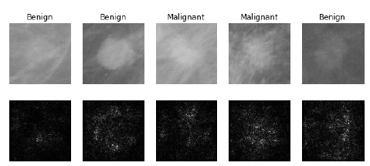
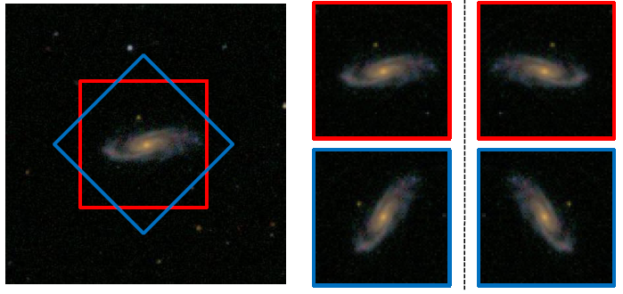
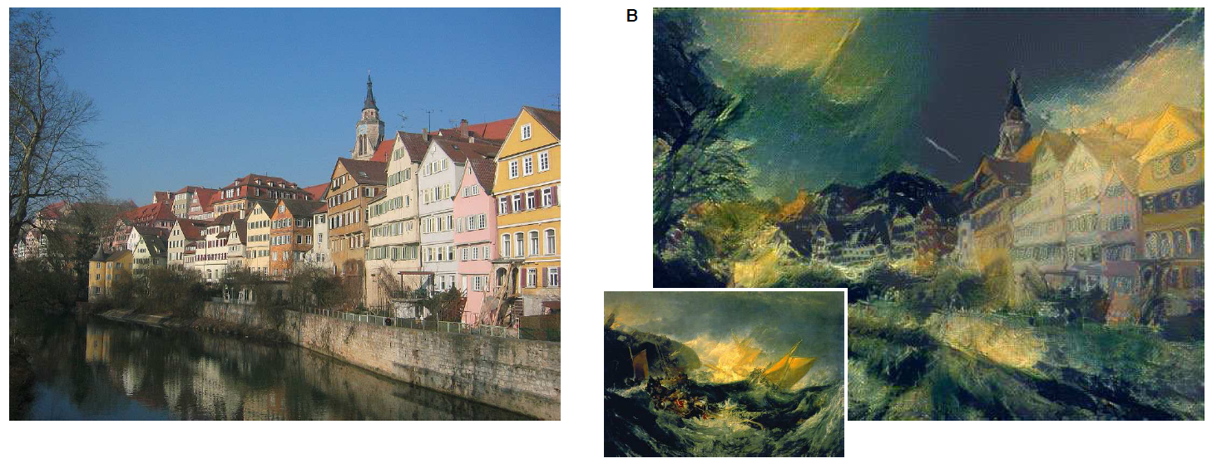
Contexte:
Réseaux de neurone:
MLP: Rosenblatt (1958), Rumelhart et al. (1986).
CNN: Fukushima (1980), LeCun et al. (1989, 1998).
Renaissance du deep learning:
2011: reconnaissance du langage, Microsoft: Seide et al. (2011).
2012: AlexNet remporte l’ILSVRC: Krizhevsky et al. (2012).
Deep learning est partout:
Vision par ordinateur (Szegedy et al. (2015)), recherche médicale (Lévy et al. (2016)), astronomie (Dieleman et al. (2014)), art (Gatys et al. (2016)).
Enjeux:
Boîte noire (Alain and Bengio (2016): enjeux d’interprétabilité.
Projet: utiliser la visualisation pour comprendre le processus de décision.
Approche: visualiser (saliency map); analyser l’échec (exemples adverses).

Slide 3
Activations, Saliency & Attributions
Notes:
Objectif :
Segementation de l’imgae
simplifier la représentation d’une image pour en extraire les pricnipales caractéristiques

Slide 4
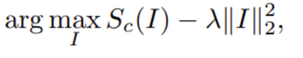
Interpréter avec des méthodes de gradients
Le gradient : élément central d’un DNN (back-propagation)
Comprendre le fonctionnement d’un DNN en déterminant ses invariants
Une interprétation selon 2 axes :
Partiel : estimer la contribution d’un neurone au travers des activation maps
End-to-end : déterminer des invariants pour une classe donnée à l’aide de saliency maps
Faire apparaître les composantes principales d’une classe déterminées par le réseau
Générer une image selon la formule suivante :
Notes:
Invariants : liés à une classe et liés au réseau cf : filtres de Gabor
Simonyan2014

Slide 5
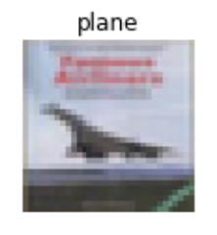
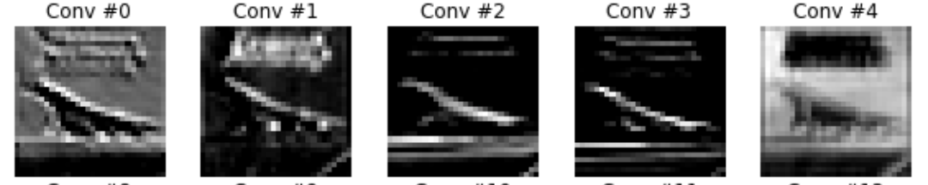
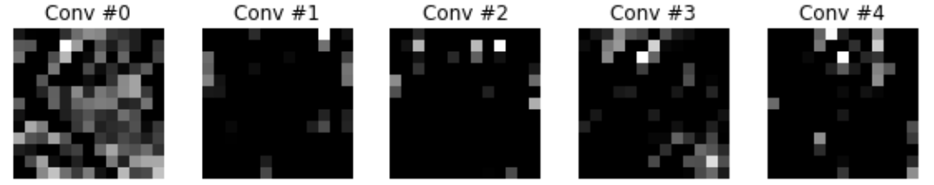
Activations maps
Montrer la sortie d’un neurone pour une image en entrée
Difficultés :
Nombre élevé de neurones sur chaque couche
Non interprétable au delà de la 2nde couche
Dépendances entre les couches non observables
S’applique à une ou quelques images seulement
32 convolutions total
f⁽¹⁾
f⁽²⁾
...
64 convolutions total
Notes:
Caractéristiques du filtre
Perte en interprétrabilité au cours du temps => réduction de dimension + Plus haute abstraction (profondeur image / filtre)

Slide 6
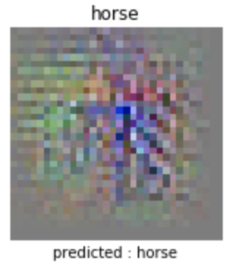
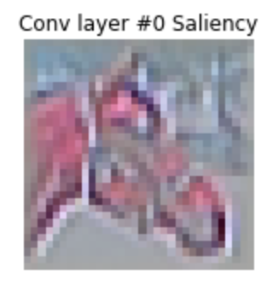
Saliency maps (Simonyan2014, Nguyen2016)
Pour un DNN donné, l’image d’entrée devient une matrice de poids à optimiser :
Soit à partir de la sortie du réseau => minimisation de la perte (L)
Soit à partir d’un neurone intermédiaire => maximisation de l’activation
Ajout de diverses régularisations
Interprétation de la sensibilité moyenne du réseau
backpropagation
f⁽¹⁾
f^{(L)}
Entropie croisée
…
Softmax proba
Je veux un
Cheval
gradient ascent

Slide 7
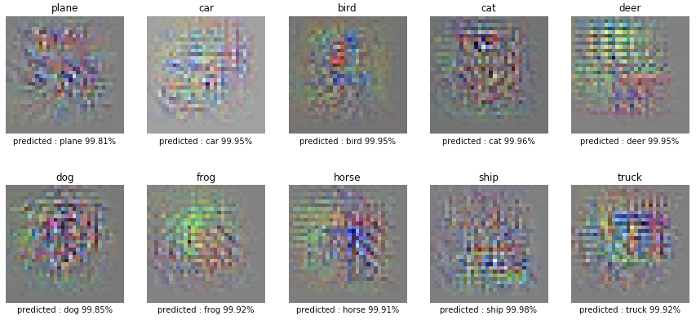
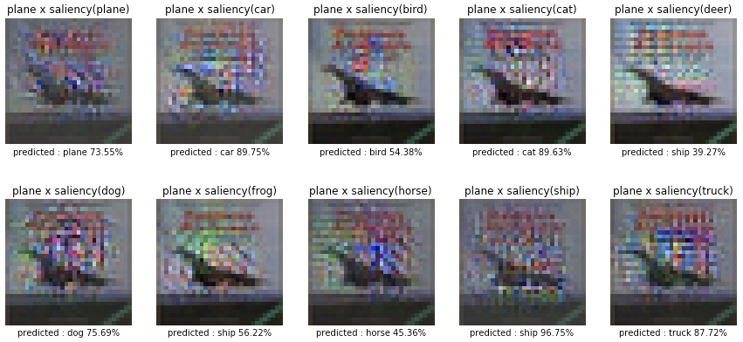
Saliency (CIFAR-10)
X
=
Adverse !

Slide 8
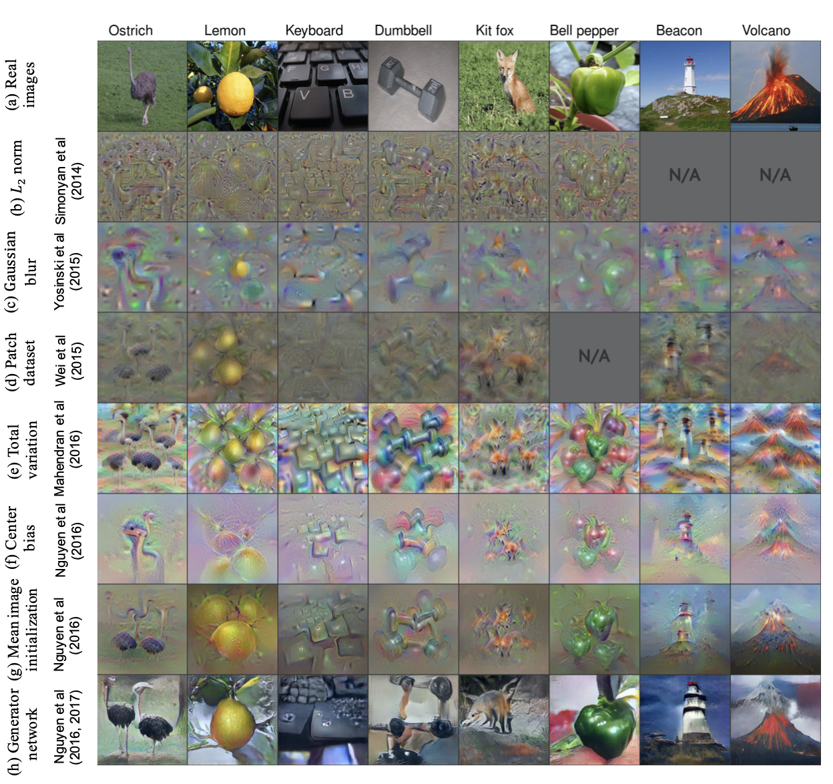
Saliency
Evo
Source: Nguyen2019

Slide 9
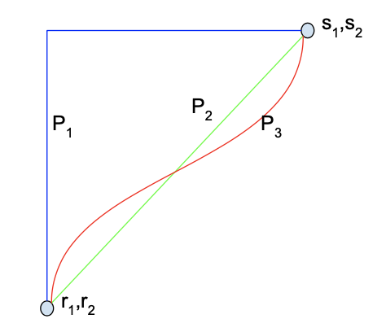
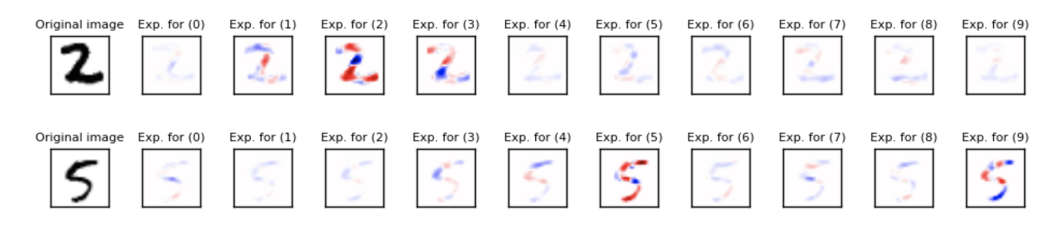
Attribution maps (Sundararajan2017, Shrikumar2017)
Lié à la théorie des jeux coopératifs des coefficients de Shapley (1953)
Détermine la contribution positive ou négative de chaque pixel en entrée
Remonte chaque chemin contributif du DNN
Différentes méthodes : gradients intégrés ou gradients discrets
Source: Sundararajan2017
Source : https://github.com/hiranumn/IntegratedGradients
Notes:
De la baseline vers l’image final : déterminer les plus grandes contributions (cf : MNIST ci-dessus rouge : haute contribution)

Slide 10
Attaques adverses et interprétabilité

Slide 11
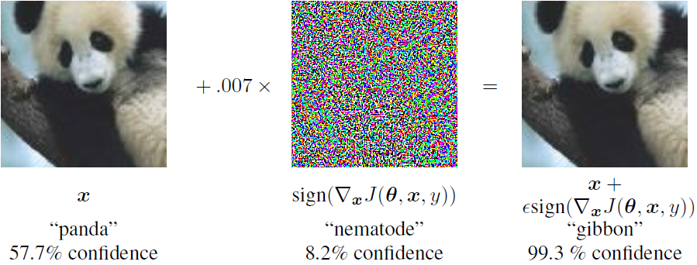
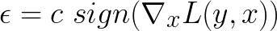
Exemples Adverses (Szegedy2014, Goodfellow2015)
message: il est trivial de tromper un réseau de neurones
Goodfellow et al. (2015): “fast gradient sign method”
minuscule perturbation :
approximation linéaire du coût :
on définit
résultat :

Slide 12
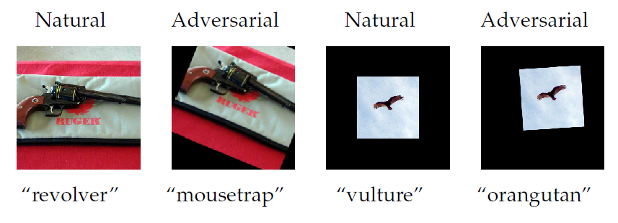
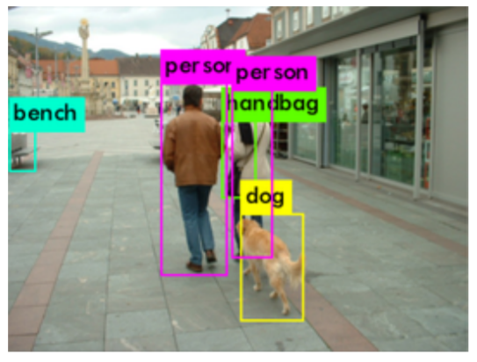
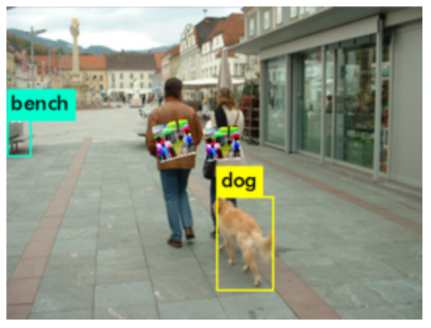
Attaques adverses
Implications sur l’interprétabilité des réseaux de neurones
Interprétabilité limitée des architectures actuelles
On ne comprend pas encore totalement le fondement des décisions des réseaux
Enstrom et al., 2019
N’importe quelle perturbation peut tromper un réseau
Pixels d’image (Szegedy et al., 2014)
Dégradation de la qualité de l’image (Kurakin et al., 2017)
Rotations et déformations (Enstrom et al., 2019)
Ajout de patches (Thys et al., 2019)
Thys et al., 2019

Slide 13
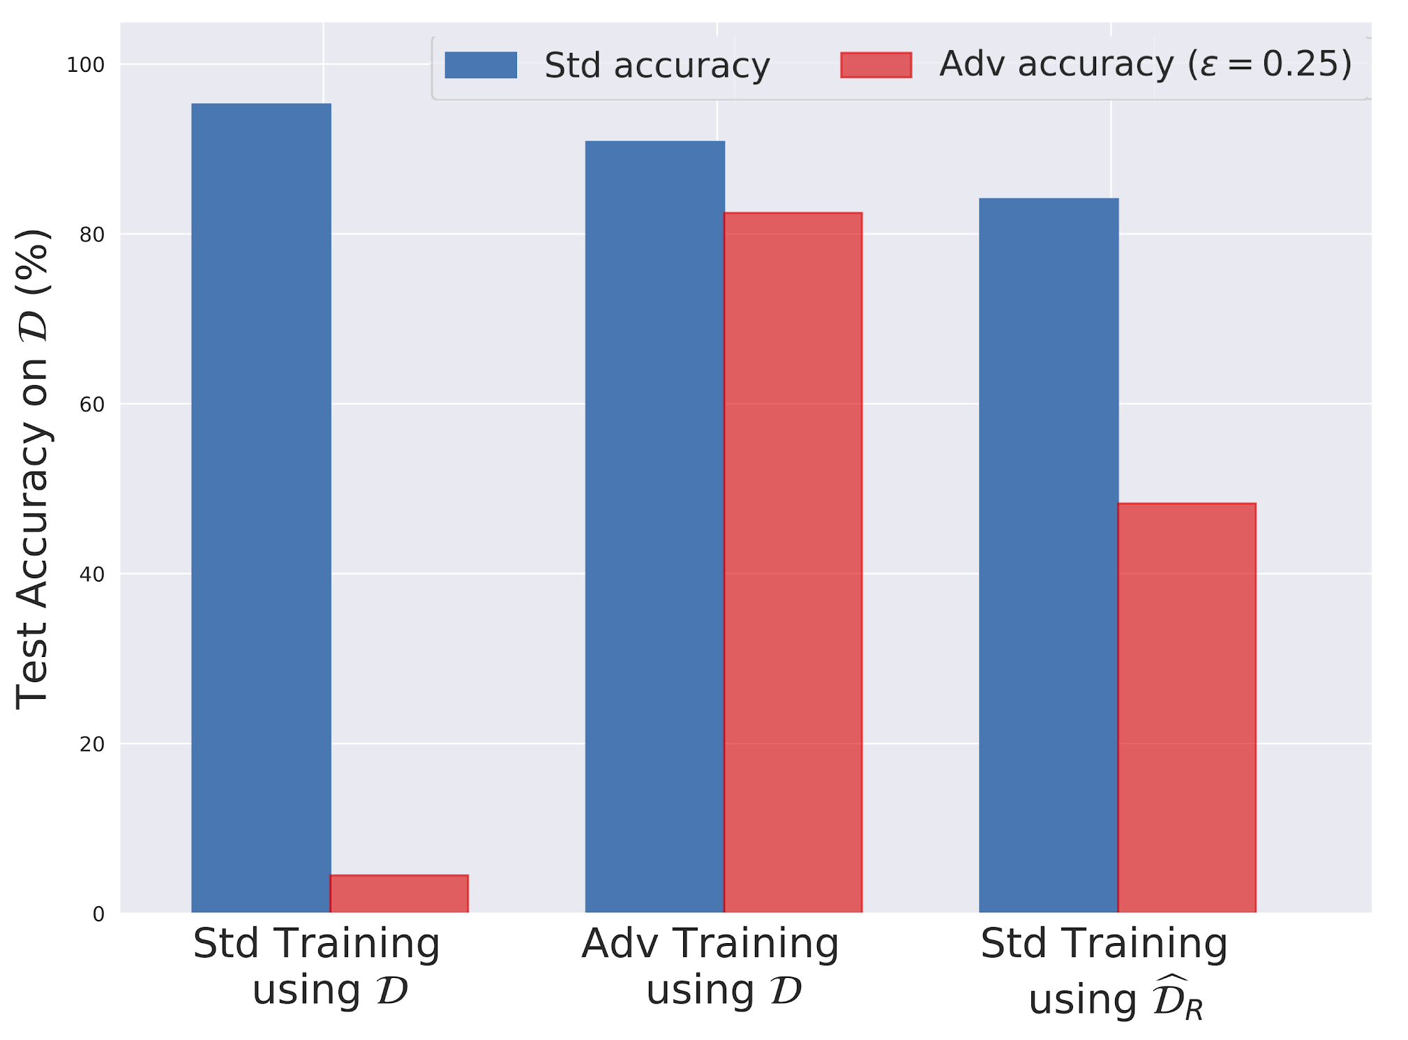
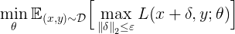
Apprentissage adverse
Protéger les réseaux de neurones d’attaques adverses
Une méthode couramment utilisée : Générer des attaques adverses puis les intégrer à l’apprentissage (Goodfellow et al., 2014)
Limites :
Gourmand en données (Schmidt et al., 2018)
Perte en précision sur les données de test (Tsipras et al., 2019)
Expériences sur ImageNet (Ilyas et al., 2019)
Réseau standard
Réseau robuste

Slide 14
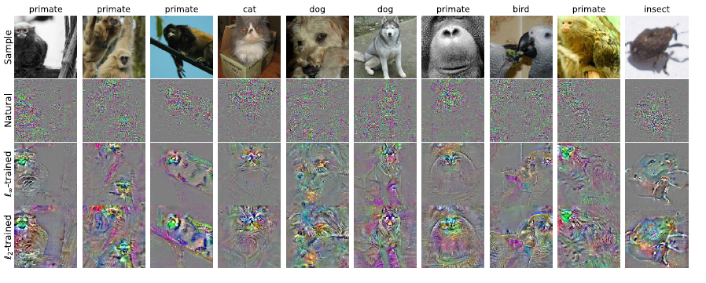
Apprentissage adverse
Améliorer l’interprétabilité des réseaux
Un autre bénéfice d’intégrer des exemples adverses à l’apprentissage : aligner les réseaux de neurones sur une perception plus proche de celle de la vision humaine (Tsipras et al., 2019)
Réseau standard
Réseau robuste
Saliency maps sur des réseaux de neurones standards
et des réseau de neurones robustes (Tsipras et al., 2019)

Slide 15
Objectifs et planning de travail

Slide 16
Directions possibles
Interrogations
Approfondir les Saliency maps & exemples adverses
Explorer les autres méthodologies : t-SNE, UMAP, Atlas de visualisation
Observation au cours du temps pendant l’apprentissage
Liens vers les applications
Interprétabilité de réseaux
Evaluation de réseaux par des métriques (robustesse…)
Utilité des outils actuels de visualisation pour un non-expert?
Prouesse technique VS simplicité d’interprétation

Slide 17
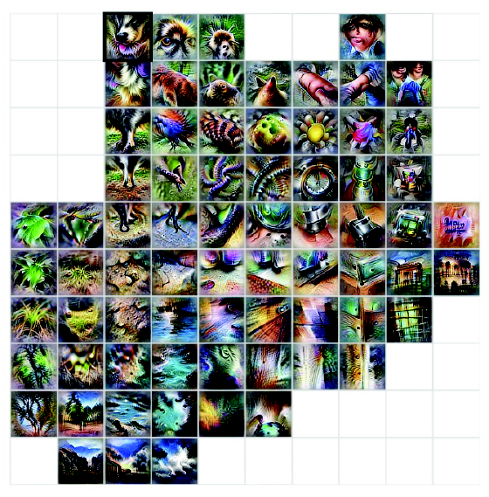
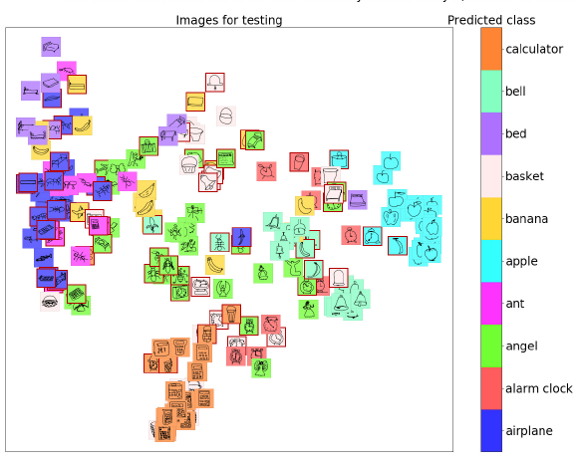
Atlas d’activations (Carter2019) VS Visualisation intuitive (Peters et al. 2019)
VS
Atlas = saliency map + UMAP + aggrégations : interprétabilité ?
Visualisation intuitive = UMAP : interprétation immédiate.

Slide 18



Moyens
Données publiques (e.g. Fashion MNIST, CIFAR-10, CIFAR-100, ImageNet, Pascal Voc)
Réseaux de neurones publics pré-entraînés (e.g. VGG16, ResNet, Inception)
Technologies (e.g. Tensorflow, PyTorch, Google Colaboratory)
Besoin de ressources de calculs importantes dont des GPU
De nombreuses images à calculer pour les Activations Atlas
Expériences sur ImageNet (plus de 14 millions d’images, 20 000 classes à prédire)

Slide 19
Merci de votre attention
Questions ?

Slide 20
Références (Méthodes d’attribution du gradient des réseaux)
Simonyan K., Vedaldi A., Zisserman A., “Deep Inside Convolutional Networks: Visualising Image Classification”, ICLR, 2014
Nguyen A.M., Yosinski J., Clune J., “Multifaceted Feature Visualization: Uncovering the Different Types of Features Learned By Each Neuron in Deep Neural Networks”, Corr, 2016
Sundararajan M, Taly A., Yan Q., “Axiomatic Attribution for Deep Networks”, PMLR, 2017
Shrikumar A., Greenside P, Kundaje A., “Learning Important Features Through Propagating Activation Differences”, CoRR, 2017
Carter S., Armstrong Z., Schubert L., Johnson I., and Olah C., "Exploring Neural Networks with Activation Atlases", Distill, 2019
Nguyen A., Yosinski J., Clune J., “Understanding Neural Networks via Feature Visualization: A survey”, 2019

Slide 21
Références (Attaques adverses et apprentissage adverse)
Szegedy C., Zaremba W., Sutskever I., Bruna J., Erhan D., Goodfellow I., Fergus R., “Intriguing properties of neural networks”, ICLR 2014
Goodfellow I., Shlens J., Szegedy C., “Explaining and Harnessing Adversarial Examples”, ICLR 2015
Engstrom L., Tran B., Tsipras D., Schmidt L., Madry A., “Exploring the Landscape of Spatial Robustness”, PMLR 2019
Tsipras D., Santurkar S., Engstrom L., Turner A., Madry A., “Robustness May Be at Odds with Accuracy”, ICLR 2019
Ilyas A., Santurkar S., Tsipras D., Engstrom L., Tran B., Madry A., “Adversarial Examples Are Not Bugs, They Are Features”, NeurIPS, 2019
Thys et al., “Fooling automated surveillance cameras: adversarial patches to attack person detection”, CV-COPS 2019
Carter, S., Armstrong, Z., Schubert, L., Johnson, I., and Olah, C. (2019). Exploring neural networks with activation atlases. Distil.
Peters, M., Kempen, L., Nauta, M. and Seifert, C. (2019). Visualising the Training Process of Convolutional Neural Networks for Non-Experts

